Slide 1


Black-White And Red
Powerpoint Hans
Automatic

Slide 2
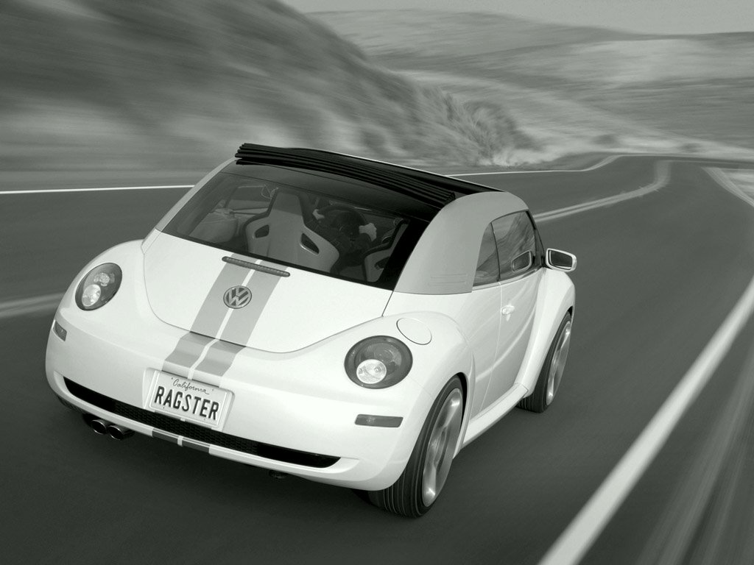
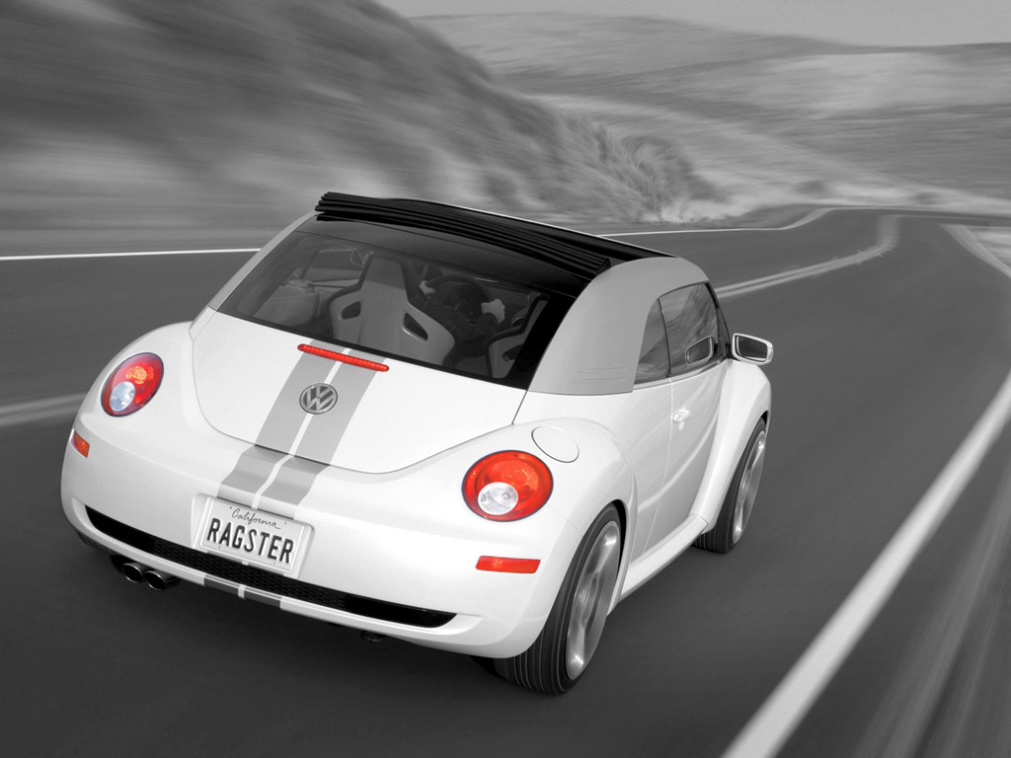

Slide 3



Slide 4



Slide 5
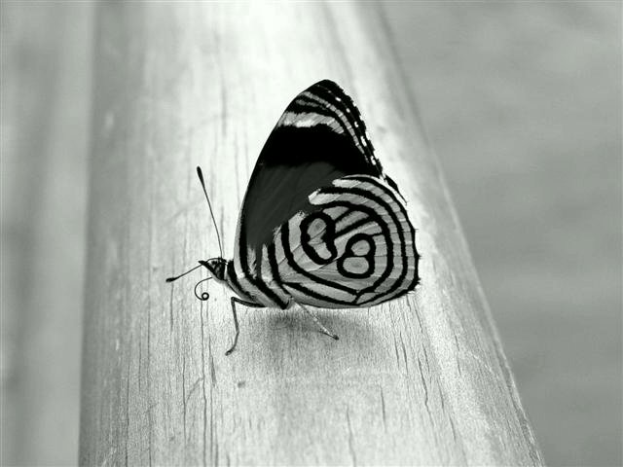
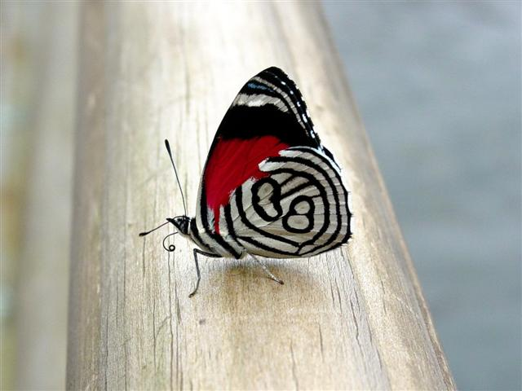

Slide 6

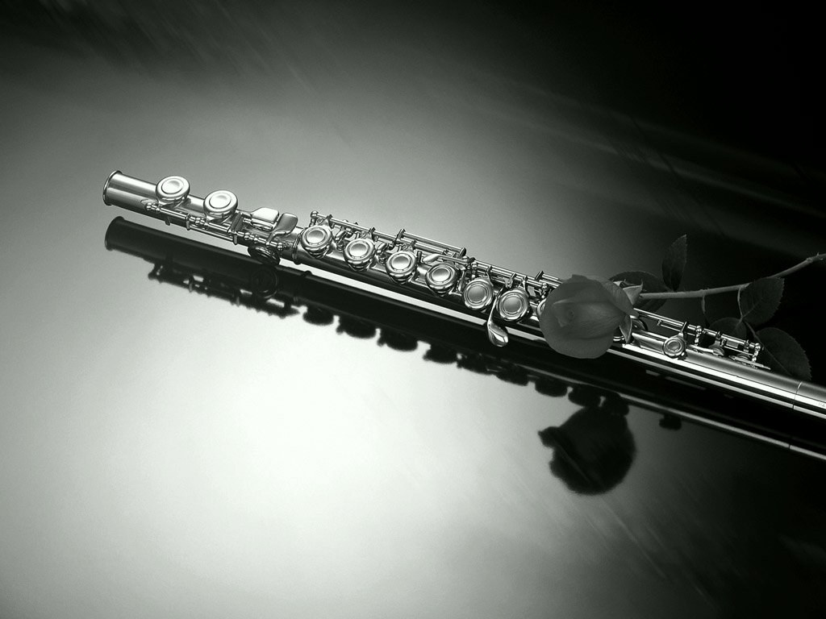

Slide 7
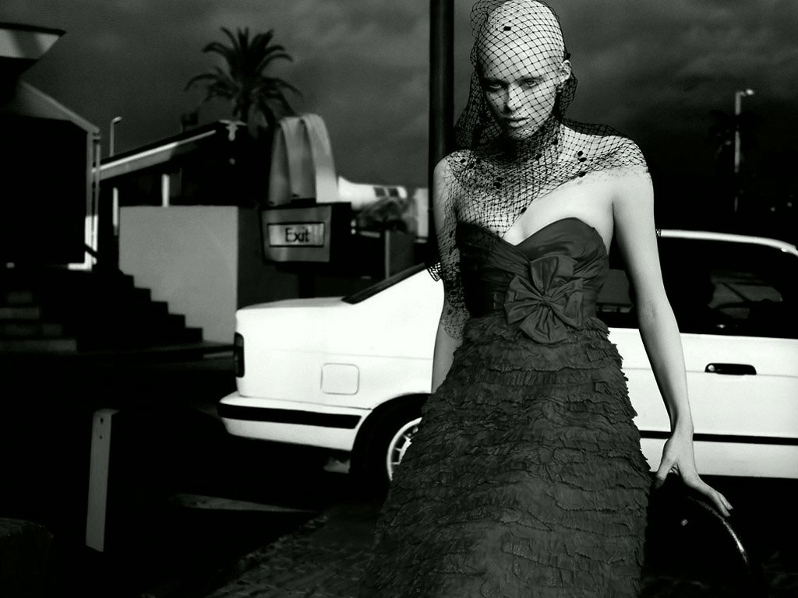


Slide 8
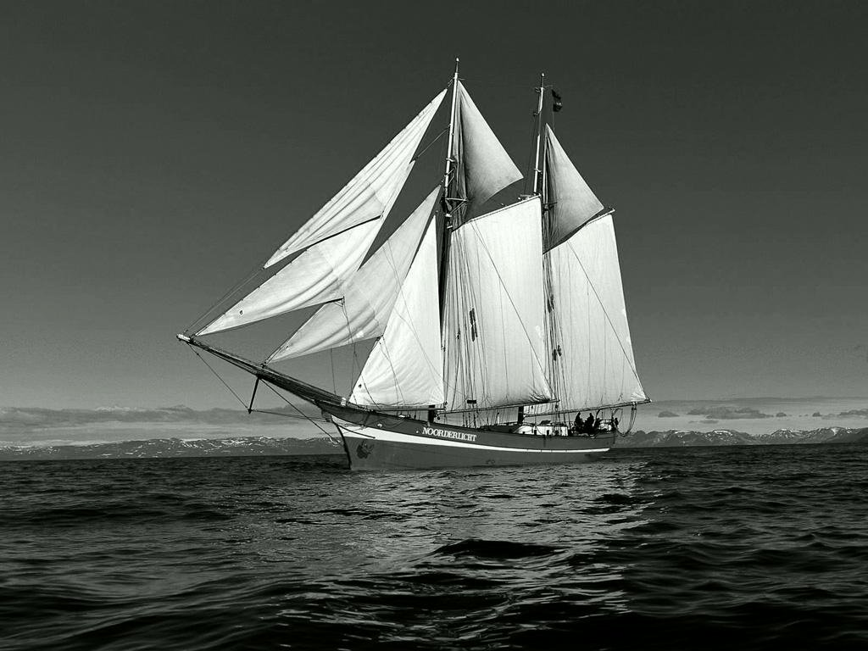
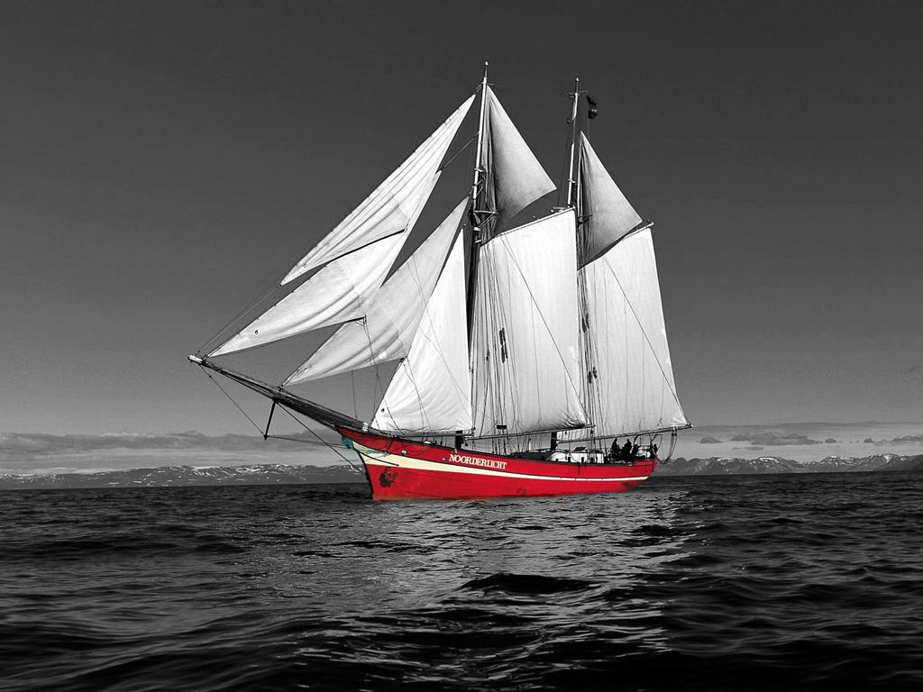

Slide 9
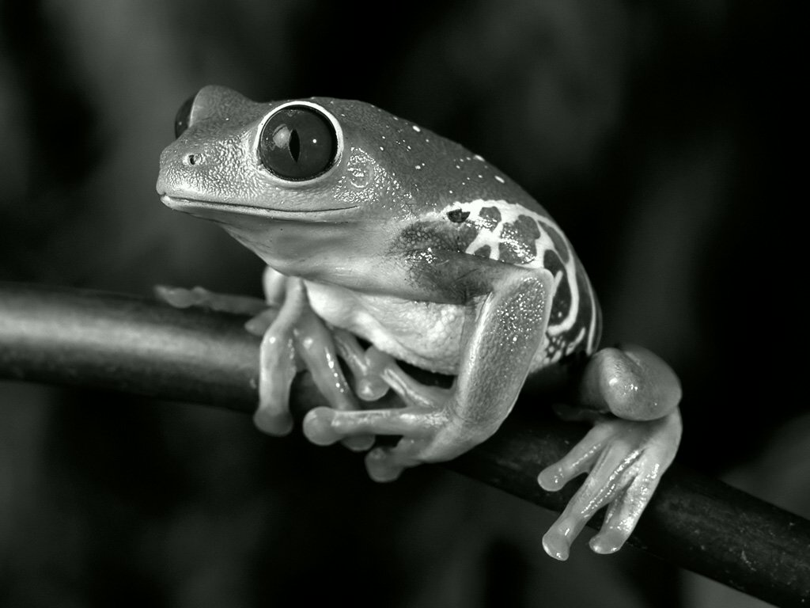
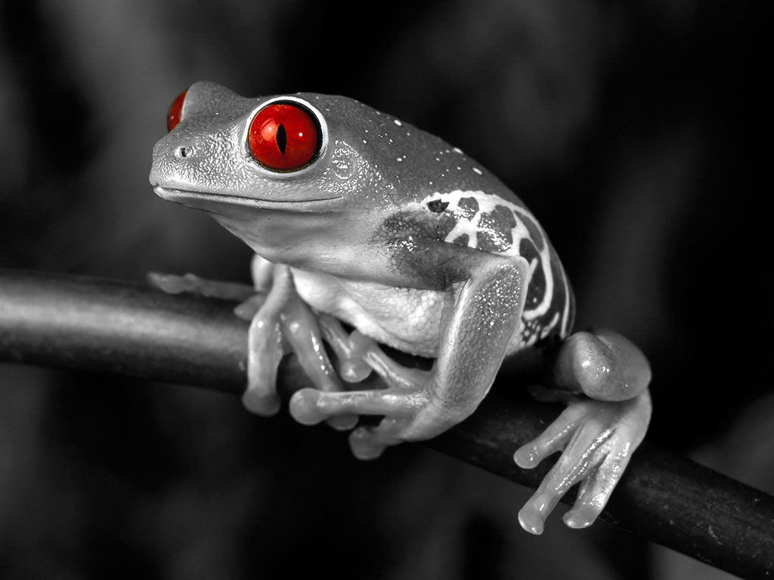

Slide 10
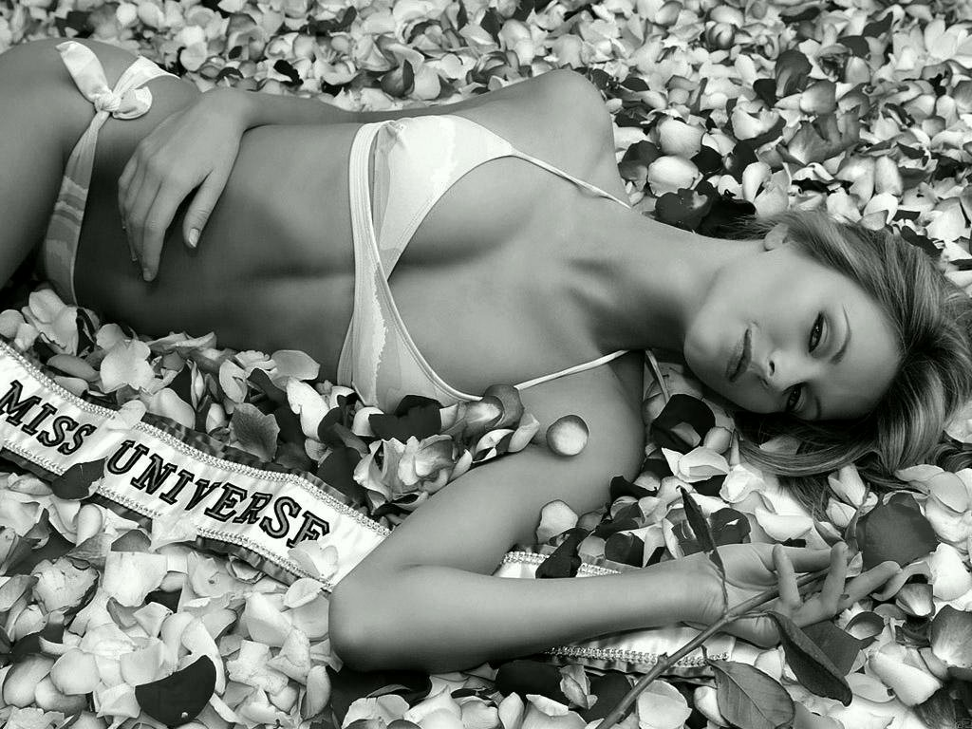


Slide 11
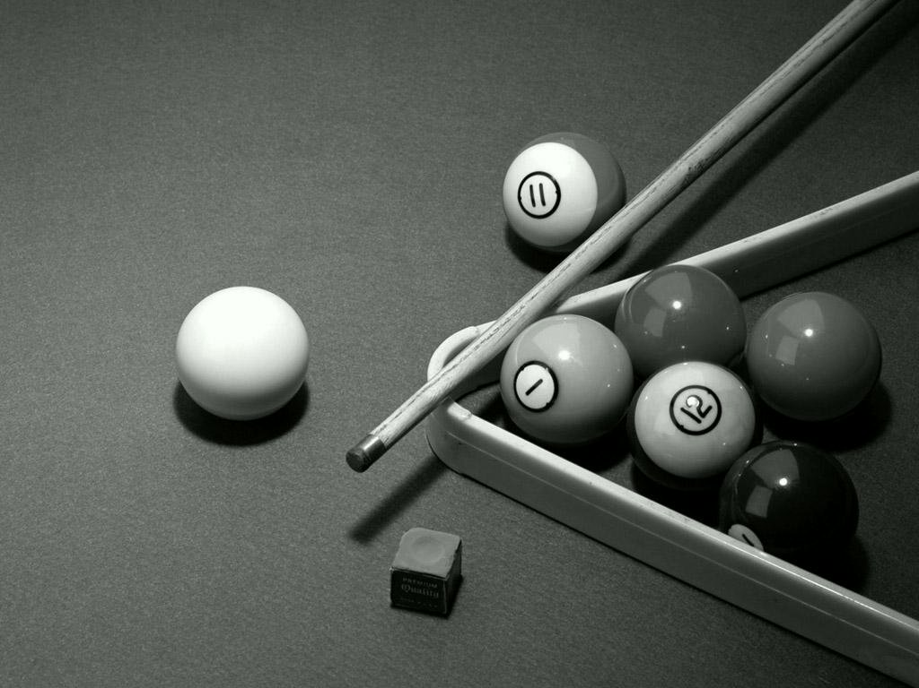


Slide 12



Slide 13


http://blog.seniorennet.nl/hanspowerpoint/
Druk op Esc voor uit

Slide 14







¿Te ha gustado?
Puedes ver más entrando
Aquí
Además puedes recibir powerpoints en tu correo electrónico suscribiéndote aquí:

